Slide 1
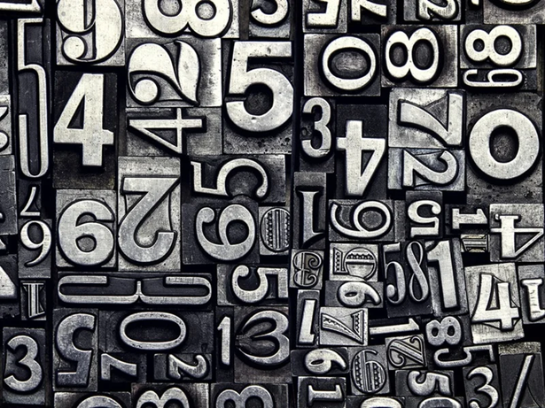
Системы счисления. Двоичное кодирование.
Презентацию выполнил: учитель информатики МБОУ «Гимназия № 17» Меркулов Максим Олегович

Slide 2
Представление информации.
В общем случае, чтобы представить информацию в дискретной форме, а также выразить, нужен какой нибудь язык. Таких языков тысячи и каждый имеет свой алфавит.
Алфавит — это конечное множество различных друг от друга символов, используемых для представления информации. Например латинские буквы и цифры.

Slide 3
Двоичная система.
Алфавит, содержащий два символа, называется двоичным алфавитом представление информации с помощью двоичного алфавита называют двоичным кодированием. Закодировав таким способом информацию, мы получим её двоичный код.

Slide 4
Если мощность исходного алфавита больше двух, то для кодирования символа этого алфавита потребуется не один, а несколько двоичных символов. Другими словами, порядковому номеру каждого символа исходного алфавита будет поставлена в соответствие цепочка (последовательность) из нескольких двоичных символов. Правило получения двоичных кодов для символов алфавита мощностью больше двух можно представить схемой на рисунке.

Slide 5
Двоичные символы (0,1) здесь берутся в заданном алфавитном порядке и размещаются слева направо. Двоичные коды (цепочки символов) читаются сверху вниз. Все цепочки (кодовые комбинации) из двух двоичных символов позволяют представить четыре различных символа произвольного алфавита:

Slide 6
Цепочки из трёх двоичных символов получаются дополнением двухразрядных двоичных кодов справа символом 0 или 1. В итоге кодовых комбинаций из трёх двоичных символов получается 8 – вдвое больше, чем из двух двоичных символов:

Slide 7
Длину двоичной цепочки – количество символов двоичном коде – называют разрядностью
Обратите внимание, что:
4 = 2 ∙ 2,
8 = 2 ∙ 2 ∙ 2,
16 = 2 ∙ 2 ∙ 2 ∙ 2,
32 = 2 ∙ 2 ∙ 2 ∙ 2 ∙ 2 и т. д.
Здесь количество кодовых комбинаций представляет собой произведение некоторого количества одинаковых множителей, равного разрядности двоичного кода.

Slide 8
Если количество кодовых комбинаций обозначить буквой N, а разрядность двоичного кода – буквой i, то выявленная закономерность в общем виде будет записана так:

Slide 9
Система счисления — это способ записи чисел с помощью заданного набора специальных знаков (цифр).
Основание системы счисления – это количество цифр, используемых в данной системе счисления.
За основание системы можно принять любое натуральное число — два, три, четыре и т.д. Следовательно, возможно бесчисленное множество позиционных систем: двоичная, троичная, четверичная и т.д.

Slide 10
Правила перевода чисел из одной системы счисления в другую: Двоичная
Перевод чисел из одной системы счисления в другую составляет важную часть машинной арифметики. Рассмотрим основные правила перевода.
Для перевода двоичного числа в десятичное необходимо его записать в виде многочлена, состоящего из произведений цифр числа и соответствующей степени числа 2, и вычислить по правилам десятичной арифметики:

Slide 11
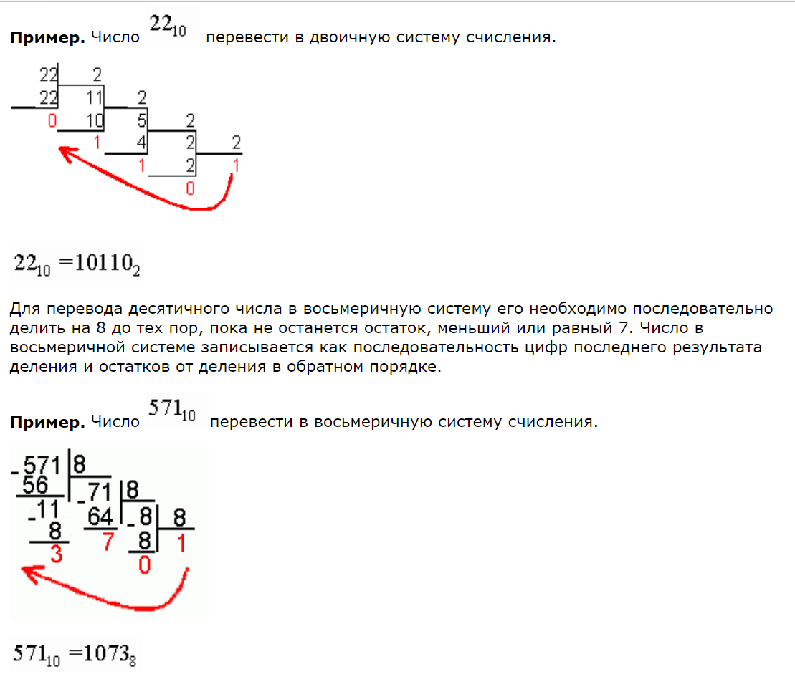
Правила перевода чисел из десятичную в N-ную
Для перевода десятичного числа в двоичную систему его необходимо последовательно делить на 2 до тех пор, пока не останется остаток, меньший или равный 1. Число в двоичной системе записывается как последовательность последнего результата деления и остатков от деления в обратном порядке.

Slide 12
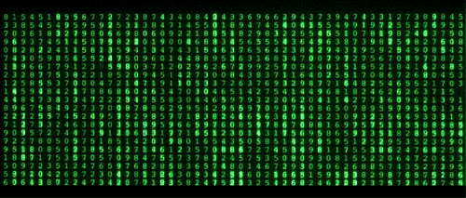
Спасибо за внимание
Спасибо за внимание
Спасибо за внимание

